Slide 1

TRƯỜNG TIỂU HỌC QUANG TRUNG
Sách kết nối tri thức với cuộc sống – Lớp 4
Năm học 2024-2025

MÔN: TOÁN
Thực hành và trải nghiệm vẽ hai đường thẳng vuông góc.
Giáo viên: Trịnh Thị Mơ

Slide 2









Thứ … ngày … tháng … năm …

Slide 3











Slide 4

Lớp 4A muốn sử dụng các que gỗ để trang trí lớp học. Sau một buổi thảo luận, dự án “Khung tranh kỉ niệm” chính thức bắt đầu.

Slide 5

1. Trước tiên, để đặt được 2 que gỗ vuông góc với nhau, Rô-bốt hướng dẫn các bạn cách vẽ hai đường thẳng vuông góc.
a) Vẽ đường thẳng CD đi qua điểm H và vuông góc với đường thẳng AB cho trước.

Slide 6
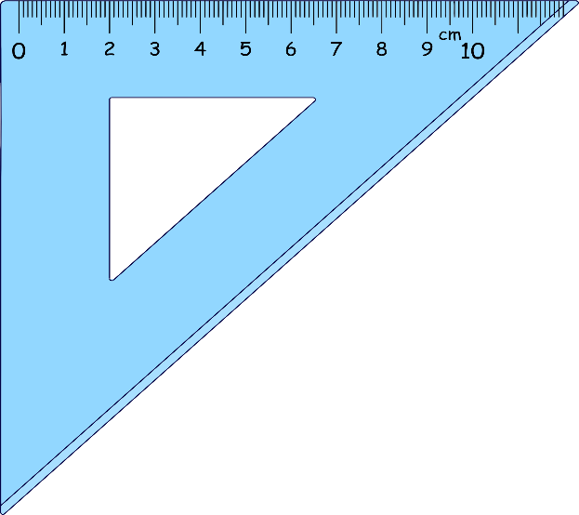
Ta có thể vẽ như sau:
Bước 1: Đặt một cạnh góc vuông của ê ke trùng với đường thẳng AB và cạnh góc vuông thứ hai gặp điểm H.
A H B
A B
H
Điểm H trên đường thẳng AB
Điểm H ngoài đường thẳng AB

Slide 7
Bước 2: Vạch một đường thẳng theo cạnh góc vuông thứ hai của ê ke, ta được đường thẳng CD đi qua điểm H và vuông góc với đường thẳng AB.
C
C
A H B
A B
H
D
D

Slide 8
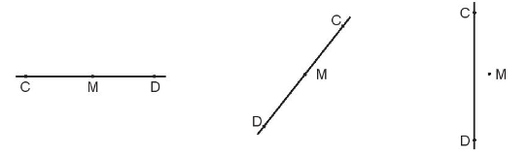
b) Vẽ đường thẳng HK đi qua điểm M và vuông góc với đường thẳng CD cho trước trong từng trường hợp sau:
H
H
H
K
K
K

Slide 9
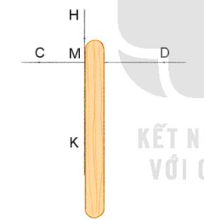
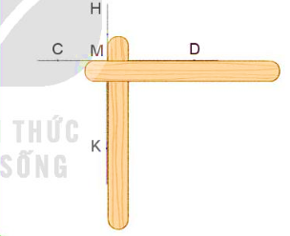
2. a) Sử dụng hình ảnh vừa vẽ và một số dụng cụ (que gỗ, keo dán, dây) để tạo khung tranh đơn giản.
Bước 2: Đặt 1 que gỗ khác dọc theo đường thẳng CD và dùng keo dán 2 que gỗ đó lại với nhau
Bước 1: Đặt 1 que gỗ dọc theo đường thẳng HK

Slide 10
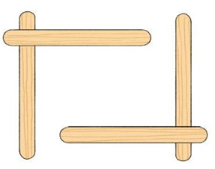
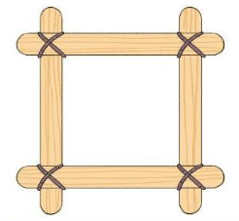
Bước 4: Đặt rồi dán các que gỗ để nhận được khung tranh như hình dưới đây. Dùng dây để buộc thêm cho chắc chắn.
Bước 3: Tạo thêm 2 que gỗ vuông góc với nhau theo cách tương tự.

Slide 11
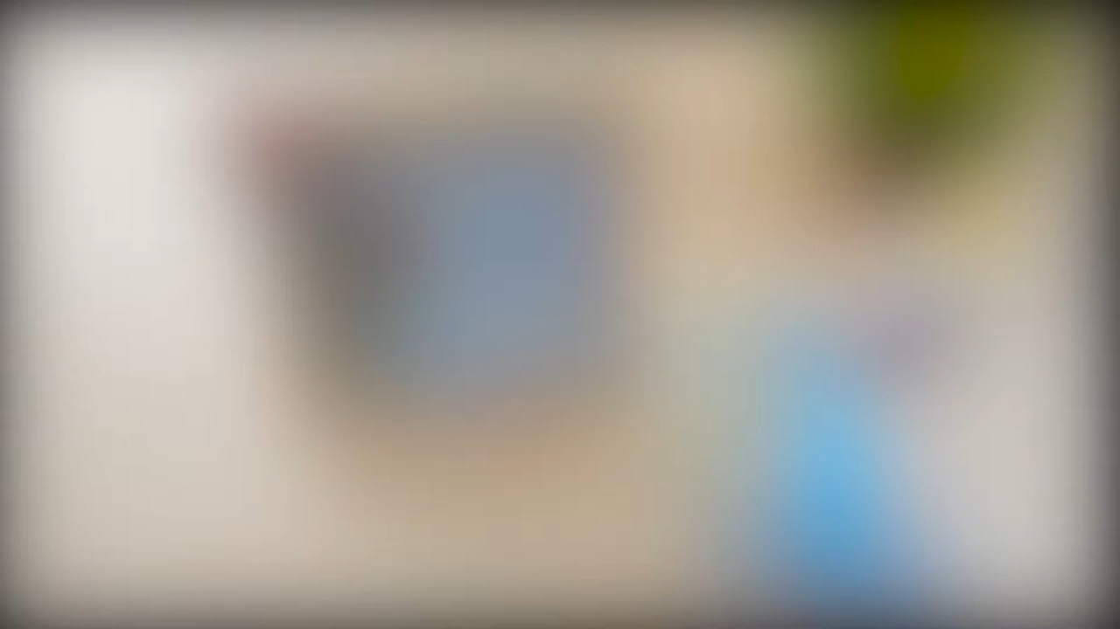

Slide 12
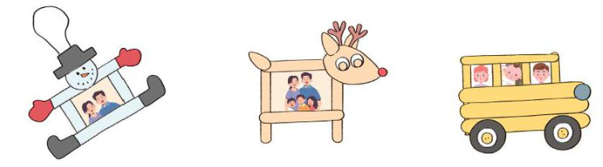
b) Hãy cùng sáng tạo và trang trí cho những khung tranh của chúng mình nhé!

Slide 13


Slide 14

Nêu các bước để vẽ 2 đường thẳng vuông góc với nhau.

Slide 15




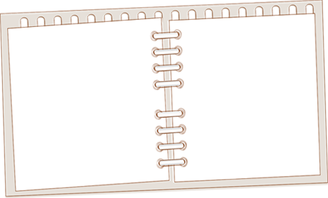



Slide 16


